Slide 1
Robôs Lego Wedo
CEF de Operador de Informática
Disciplina: IMC
Ficha de Trabalho FT20 - PowerPoint
Alunos: André Dias e Diogo Couto
Professores:
Albano Assunção
Elísio Melo
AEPB, 24 de junho de 2019

Slide 2
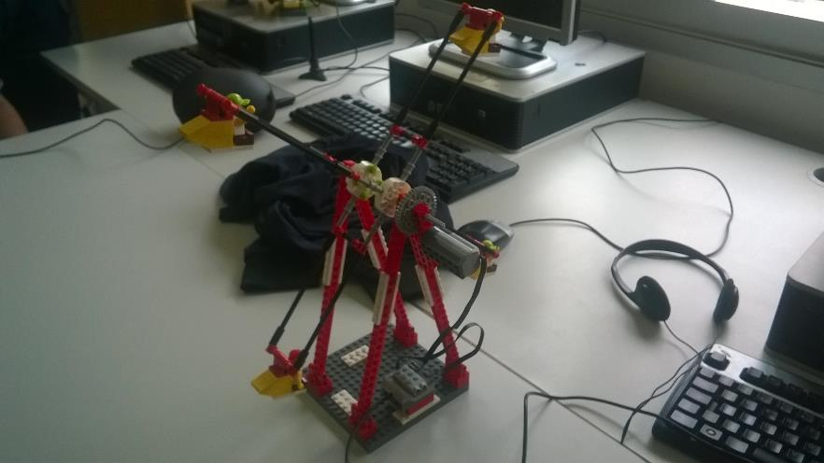
Foto do robô do Trabalho

Slide 3
Programa do robô para funcionar
1º Música
2º Espera até que o sensor detete o movimento da mão
3º velocidade do robô é 3
4º Rodar para a esquerda
5º esperar 6 segundos
6º parar
7º esperar 1 segundos
8º velocidade do robô é 6
9º rodar para a direita
10º esperar 6 segundos
11º parar
12º Música

Slide 4
Vídeo do nosso trabalho

Slide 5
FIM
Obrigado pela vossa atenção

